Slide 1



真会C#？- C3创建类型

Slide 2

公众号

Slide 3

小程序习题 3.6

Slide 4
3.6 枚举简介

Slide 5

什么是枚举
枚举是一个特殊的值类型，它可以让你指定一组命名的数值常量。

Slide 6
枚举的底层原理
每个枚举都对应一个底层的整形数值。默认情况下：
是int类型
0，1，2…会按照枚举成员的声明顺序自动赋值
也可以指定其他的类型作为枚举的整数类型，例如byte：
也可以单独指定枚举成员对应的整数值
也可以只指定其中某些成员的数值，未被赋值的成员将接着它前面已赋值成员的值递增

Slide 7
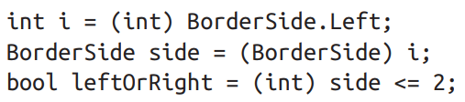
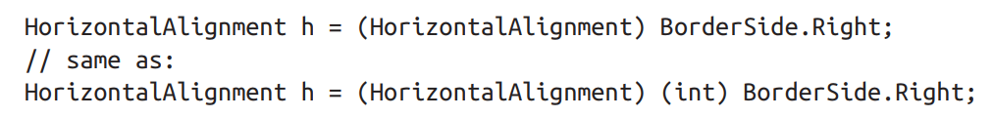
枚举的转换
枚举可以显式的和其底层的数值相互转换

Slide 8

0
在枚举表达式里，0数值会被编译器特殊对待，它不需要显式的转换：
因为枚举的第一个成员通常被当作“默认值”，它的值默认就是0
组合枚举里，0表示没有标志（flags）

Slide 9
Flags Enum
可以对枚举的成员进行组合
为了避免歧义，枚举成员的需要显式的赋值。典型的就是使用2的乘幂

Slide 10
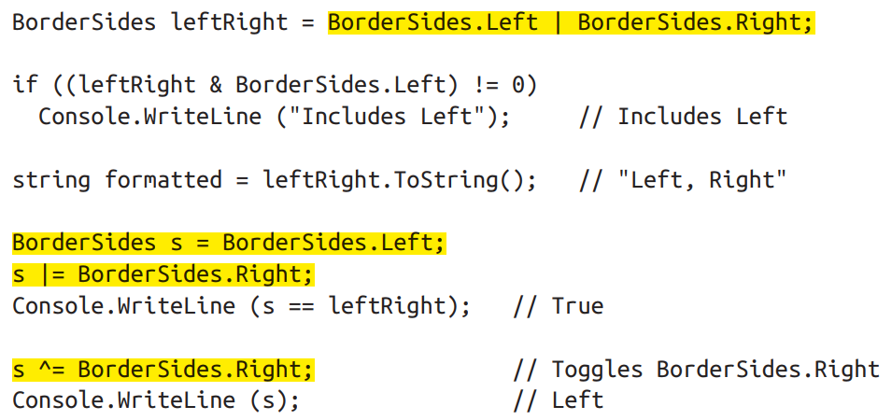
Flags Enum
flags enum，可以使用位操作符，例如 | 和 &。

Slide 11
Flags 属性
按约定，如果枚举成员可组合的话，flags 属性就应该应用在枚举类型上。
如果声明了这样的枚举却没有使用flags属性，你仍然可以组合枚举的成员，但是调用枚举实例的ToString()方法时，输出的将是一个数值而不是一组名称。
按约定，可组合枚举的名称应该是复数的。

Slide 12
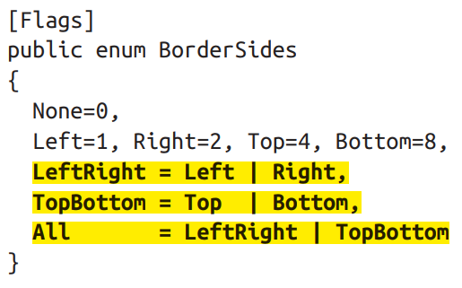
Flags 属性
在声明可组合枚举的时候，可以直接使用组合的枚举成员作为成员：

Slide 13
Thanks
小程序 3.6

